Slide 1
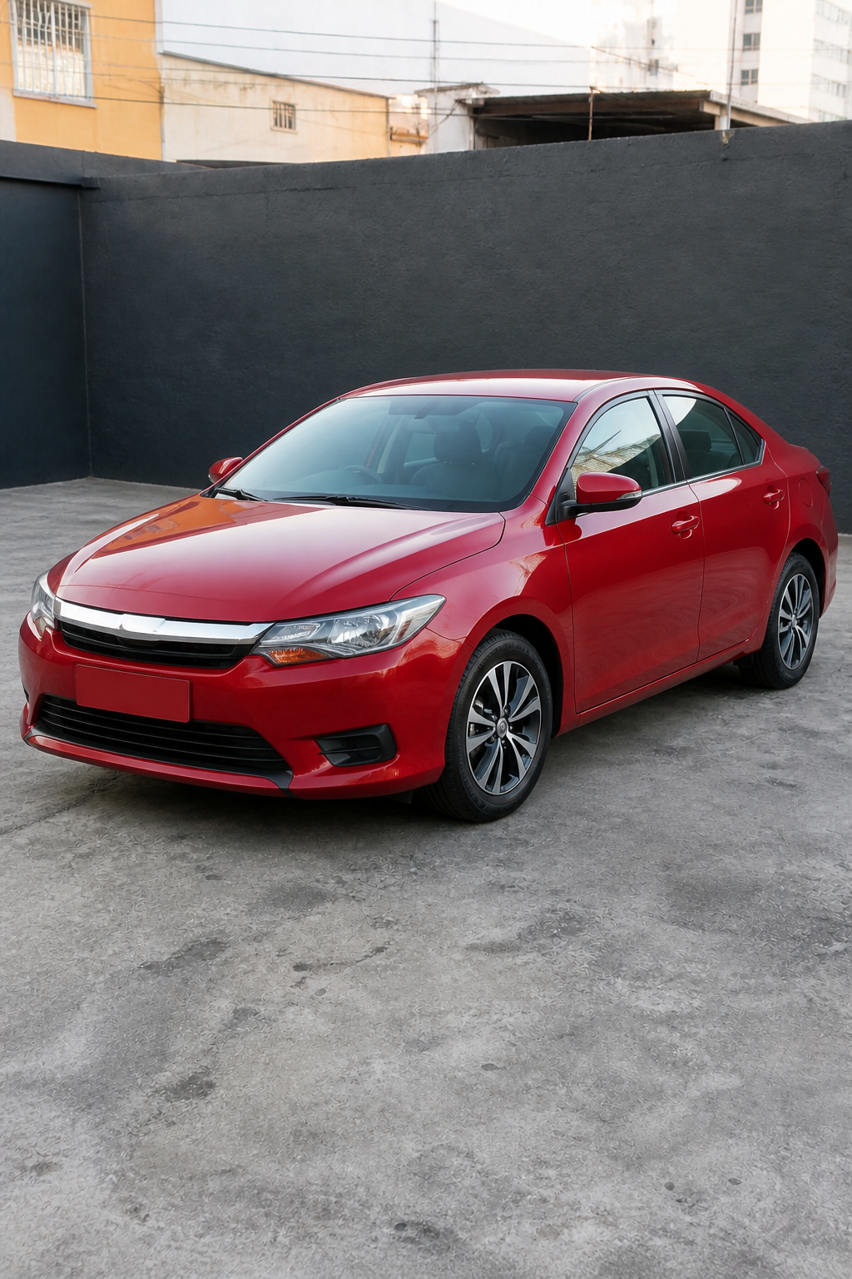
GESTOR DE PÁTIO E CATÁLOGO
AUTOMAÇÃO QUE VENDE
APRESENTAÇÃO COMERCIAL
Seu estoque trabalha
mesmo quando a loja
não está respondendo.
Gestão do pátio, catálogo vivo e publicação nos grupos de repasse — conectados ao mesmo estoque.
WhatsApp da equipe • site da loja • atendimento ao público
Gestor de Pátio e Catálogo

Slide 2
GESTOR DE PÁTIO E CATÁLOGO
AUTOMAÇÃO QUE VENDE
O PROBLEMA NÃO É FALTA DE CANAL
A venda trava quando a informação não acompanha o carro.
O veículo entra no pátio, mas o cadastro, o atendimento e o anúncio continuam dependendo de tarefas separadas.
01
02
03
Estoque espalhado
Atendimento lento
Anúncio manual
Preço, fotos, negociação e disponibilidade ficam em conversas, planilhas e sistemas diferentes.
Quem pergunta à noite ou no fim de semana espera. Quando a resposta chega, o interesse pode ter esfriado.
Cada carro exige texto, arte, vídeo e republicação. Repasse sem divulgação vira custo parado.
O mesmo carro precisa ser explicado várias vezes — e ainda pode aparecer com informação diferente em cada canal.
Gestor de Pátio e Catálogo

Slide 3
GESTOR DE PÁTIO E CATÁLOGO
AUTOMAÇÃO QUE VENDE
A PROPOSTA
Um estoque. Três frentes de IA.
Cada assistente tem uma função clara, mas todos trabalham com a mesma informação.
BASE ÚNICA
ESTOQUE DO PÁTIO
GRUPO INTERNO
ATENDIMENTO PÚBLICO
GRUPOS DE REPASSE
Gestor de Pátio
Catálogo Vivo
Publicações
Cadastro, fotos, preço, FIPE, negociação, venda e relatórios.
Site sincronizado e conversa inteligente no WhatsApp, 24 horas.
Anúncios recorrentes e respostas aos interessados dentro dos grupos.
Gestor de Pátio e Catálogo

Slide 4
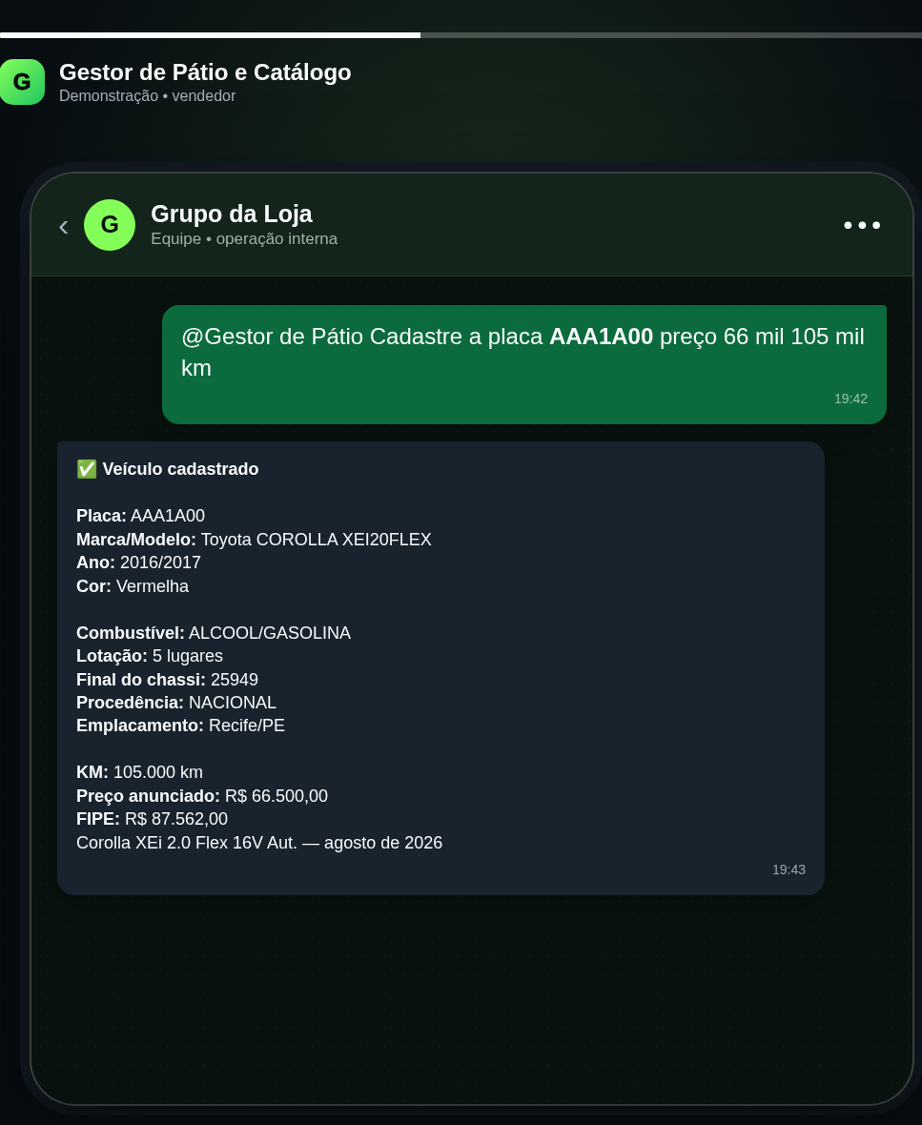
GESTOR DE PÁTIO E CATÁLOGO
AUTOMAÇÃO QUE VENDE
DENTRO DA OPERAÇÃO
A equipe trabalha no grupo que já usa.
O WhatsApp vira a entrada para manter o estoque organizado sem depender de outro sistema ou planilhas.
01
Cadastre pelo básico
Placa, preço, quilometragem, fotos e vídeo enviados no grupo.
02
O cadastro é enriquecido
Dados do veículo, FIPE, características e informações do vídeo entram
no estoque.
03
Atualize pela conversa
Registre negociação, sinal, venda, correções e novas mídias pela placa.
04
Pergunte ao pátio
Disponibilidade, detalhes de veículos no pátio, clientes em potencial,
vendas do período e desempenho da equipe.
SEM TROCAR A ROTINA DA EQUIPE
Gestor de Pátio e Catálogo

Slide 5
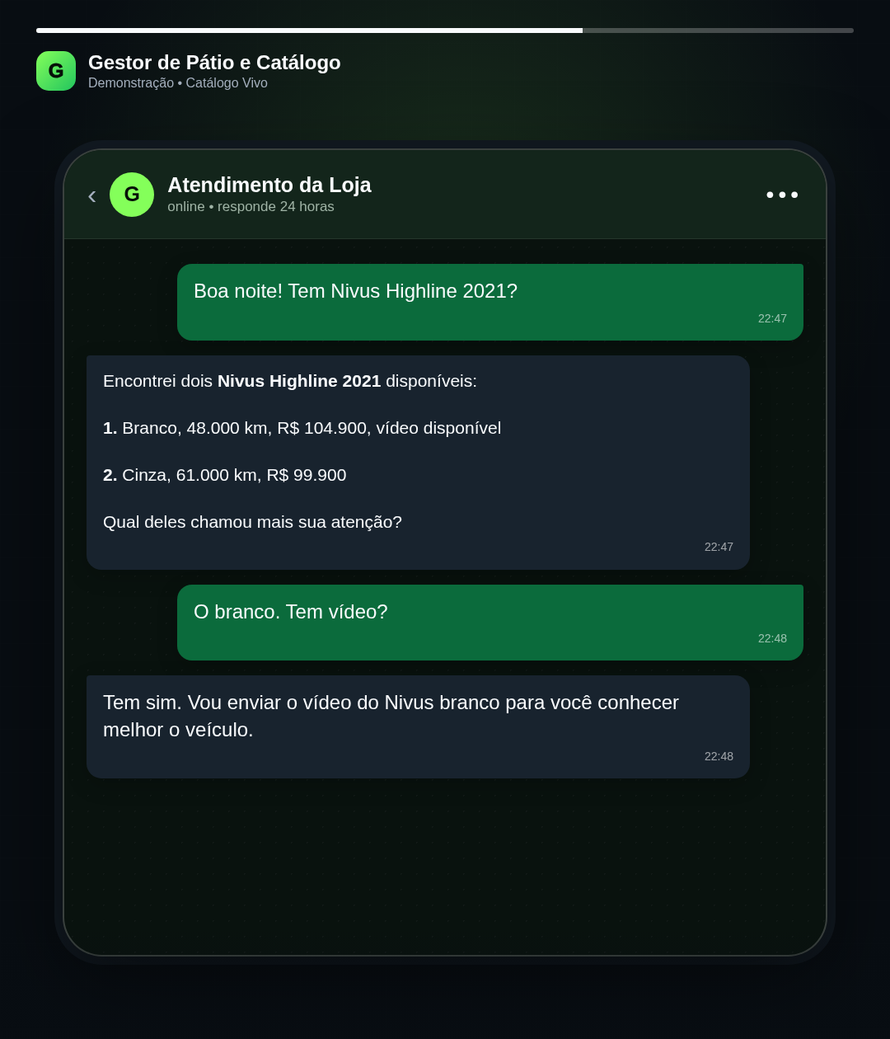
GESTOR DE PÁTIO E CATÁLOGO
AUTOMAÇÃO QUE VENDE
ATENDIMENTO PÚBLICO
O cliente pergunta do jeito dele.
O Catálogo Vivo entende modelo, ano, preço, cor, quilometragem e contexto da conversa para apresentar o estoque disponível.
“Tem outro Creta mais barato?”
“Tenho duas opções mais baratas, uma com GNV e outra sem, qual você quer conhecer?”
“Ele tem GNV? Já foi vendido?”
“O Creta 2017 com GNV ainda está disponível no patio. Ele tem 67mil km e está anunciado por R$82.990. Posso te enviar fotos se quiser.”
Disponibilidade • fotos • vídeo • detalhes • formas de pagamento
A IA informa e orienta. Negociação, troca, reserva e fechamento continuam com o vendedor.
Gestor de Pátio e Catálogo

Slide 6
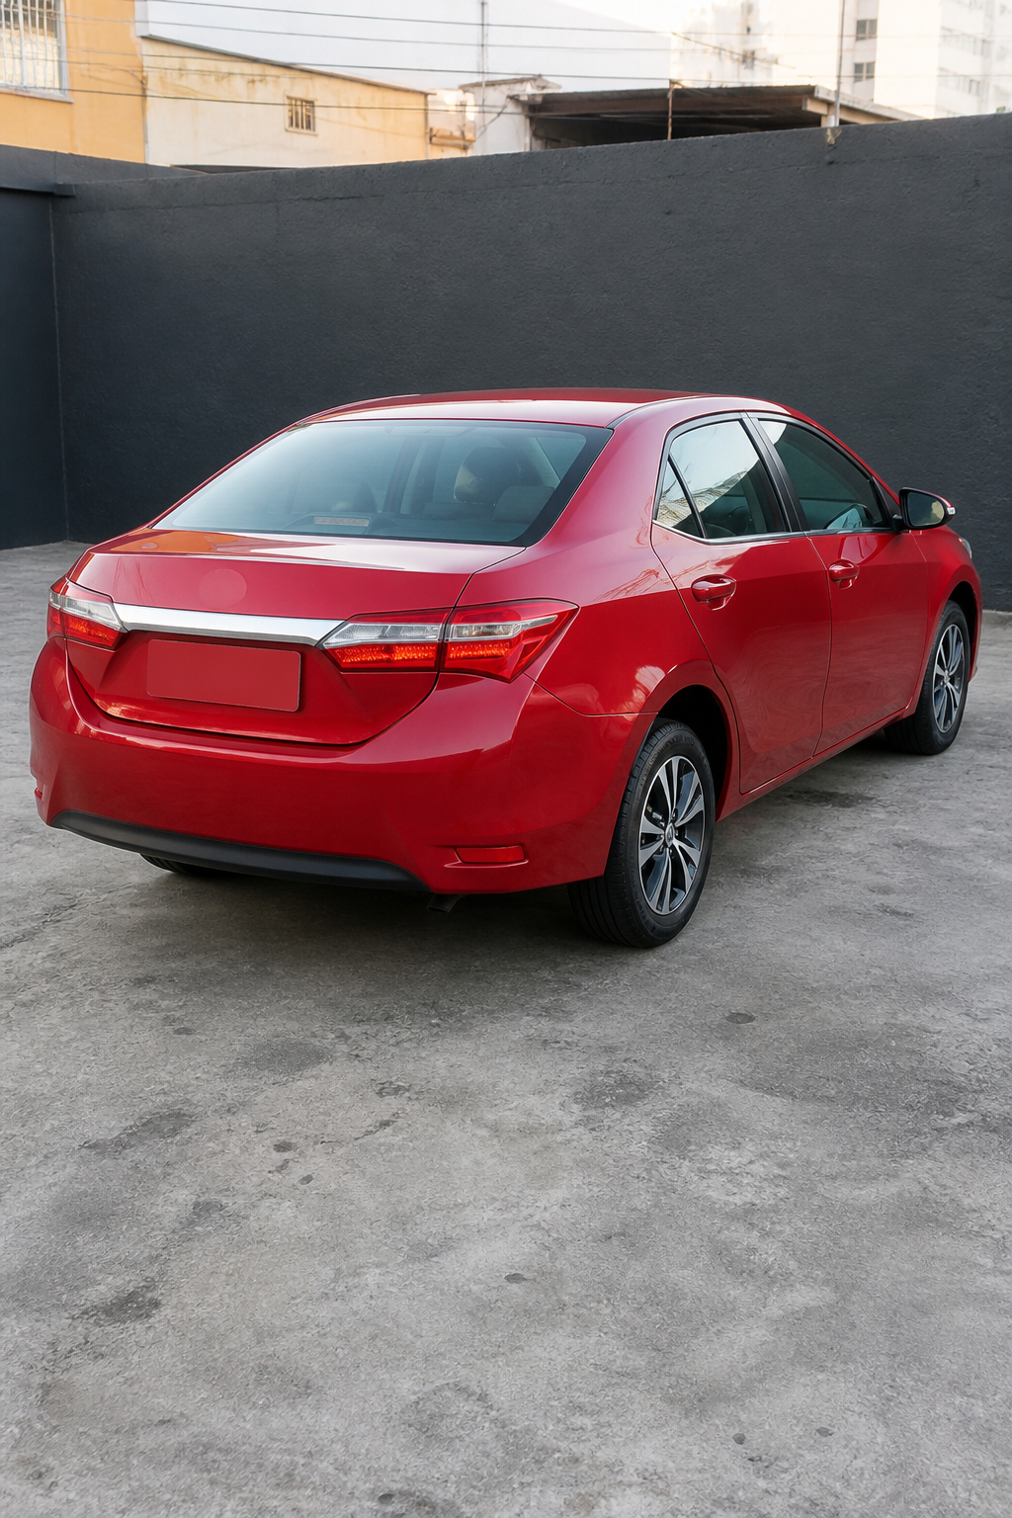
GESTOR DE PÁTIO E CATÁLOGO
AUTOMAÇÃO QUE VENDE
REPASSE
O carro entra no pátio. Os grupos ficam sabendo.
O assistente publica as novidades e mantém o estoque circulando nos grupos de repasse em que estiver presente.
PUBLICAÇÃO AUTOMÁTICA
Grupo de repasse 01
CONVERSA NO GRUPO
publicado
🚘 NOVO NO PÁTIO
“Já vendeu?”
Toyota Corolla
2016/2017 • Flex
105.000 km
R$ 66.500
Grupo de repasse 02
“Esse Corolla ainda está disponível.”
publicado
“Tem vídeo dele?”
Fotos, vídeo e contato da loja acompanham o anúncio.
Grupo de repasse 03
publicado
Responde quando é mencionado ou quando alguém cita uma publicação anterior.
Gestor de Pátio e Catálogo

Slide 7
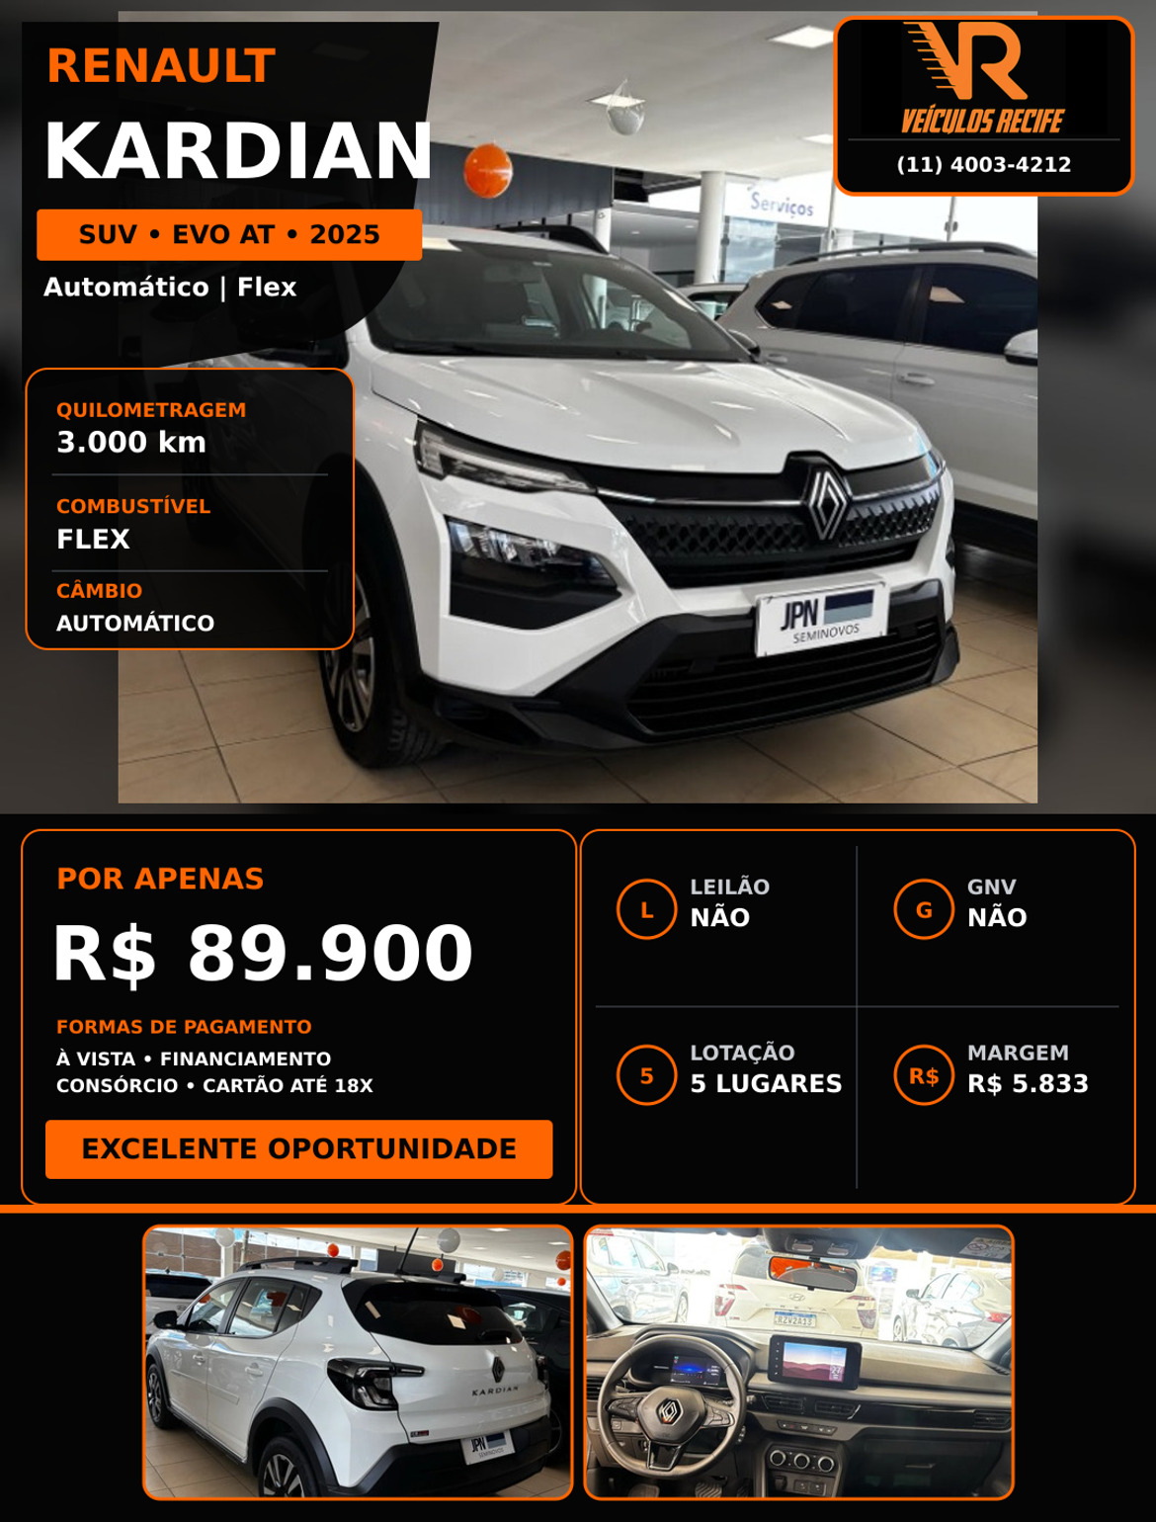
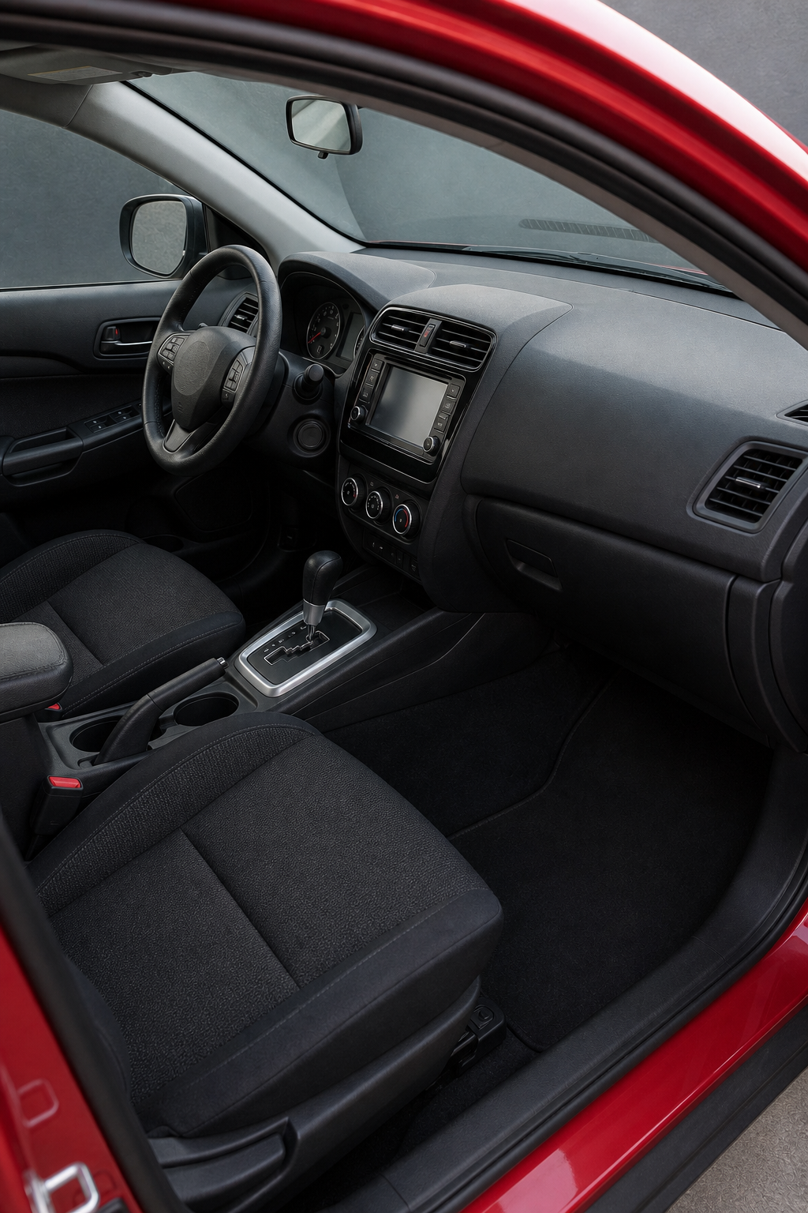
GESTOR DE PÁTIO E CATÁLOGO
AUTOMAÇÃO QUE VENDE
MATERIAL DE ANÚNCIO
O cadastro vira conteúdo pronto para divulgar.
A equipe pede pelo WhatsApp. O Gestor usa fotos, dados e identidade visual da loja para montar as peças.
Arte estática com preço, FIPE, margem, GNV, leilão e formas de pagamento.
Vídeo vertical com fotos, características, estado do veículo e condições de compra.
Identidade de cada cliente e ocultação automática de placa nos planos elegíveis.
SEM ESPERAR O DESIGNER PARA CADA CARRO
VÍDEO 9:16
Gestor de Pátio e Catálogo

Slide 8
GESTOR DE PÁTIO E CATÁLOGO
AUTOMAÇÃO QUE VENDE
O CICLO DO VEÍCULO
Da entrada à venda, a informação acompanha o carro.
Uma atualização no estoque alimenta as experiências internas e públicas.
01
02
03
04
05
ENTRA
ORGANIZA
DIVULGA
NEGOCIA
VENDE
Placa, preço, KM e fotos
FIPE, detalhes e mídias
Site, WhatsApp e repasse
Sinal, troca e andamento
Baixa em todos os canais
A informação muda uma vez e se atualiza no site, no atendimento público e nas publicações.
Gestor de Pátio e Catálogo

Slide 9
GESTOR DE PÁTIO E CATÁLOGO
AUTOMAÇÃO QUE VENDE
MUDANÇA NA ROTINA
Menos tarefas repetidas. Mais tempo para negociar.
O produto não muda o jeito de vender carros. Ele reduz o trabalho que atrasa a venda.
HOJE
COM O GESTOR
Consultar várias conversas para saber se o carro ainda está no pátio.
Estoque consultável pela equipe e pelo cliente em tempo real.
Responder as mesmas perguntas e procurar fotos manualmente.
Fotos, vídeo e detalhes disponíveis no atendimento 24 horas.
Refazer anúncio quando preço ou condição muda.
Conteúdo e canais atualizados a partir do mesmo cadastro.
Gestor de Pátio e Catálogo

Slide 10
GESTOR DE PÁTIO E CATÁLOGO
AUTOMAÇÃO QUE VENDE
RESPONSABILIDADE CLARA
A IA cuida do repetitivo. O vendedor cuida do negócio.
O assistente apresenta o estoque e prepara o atendimento; decisões comerciais continuam com a loja.
O ASSISTENTE RESOLVE
A EQUIPE CONFIRMA
Disponibilidade, preço anunciado e dados do cadastro.
Negociação de preço, avaliação de troca e financiamento.
Envio de fotos, vídeo e características do veículo.
Reserva mediante sinal e condições finais da compra.
Cadastro, atualização, mídia e consultas operacionais.
Inspeção presencial e confirmação do estado do veículo.
Gestor de Pátio e Catálogo

Slide 11
GESTOR DE PÁTIO E CATÁLOGO
AUTOMAÇÃO QUE VENDE
PLANOS
Comece no tamanho da sua operação.
Cada plano acrescenta uma camada de automação ao anterior.
PLANO GARAGEM
PLANO PÁTIO
MAIS ESCOLHIDO
PLANO FROTA
PLANO REDE
PLANO REVENDA
R$ 397
R$ 597
R$ 897
R$ 997
PROPOSTA
/mês
/mês
/mês
/mês
sob medida
Implantação R$ 697
Implantação R$ 997
Implantação R$ 1.497
Implantação R$ 1.997
Múltiplos pátios
IA interna
Tudo do Garagem
Tudo do Pátio
Tudo do Revenda
Tudo do Frota
IA para o público
+ site sincronizado
+ anúncios nos grupos
+ ocultação de placa
+ integração OLX
+ artes e vídeos
Todos os planos incluem suporte 24h. Recursos e implantação são configurados para a operação de cada loja.
Gestor de Pátio e Catálogo

Slide 12
GESTOR DE PÁTIO E CATÁLOGO
AUTOMAÇÃO QUE VENDE
PRÓXIMO PASSO
Veja o produto funcionando
com o estoque de uma loja.
Na demonstração, mostramos o cadastro no grupo, o catálogo vivo, as publicações de repasse e a criação de materiais.
WhatsApp • (81) 98951-8215
gestordepatio.com.br
Gestor de Pátio e Catálogo

